Slide 1
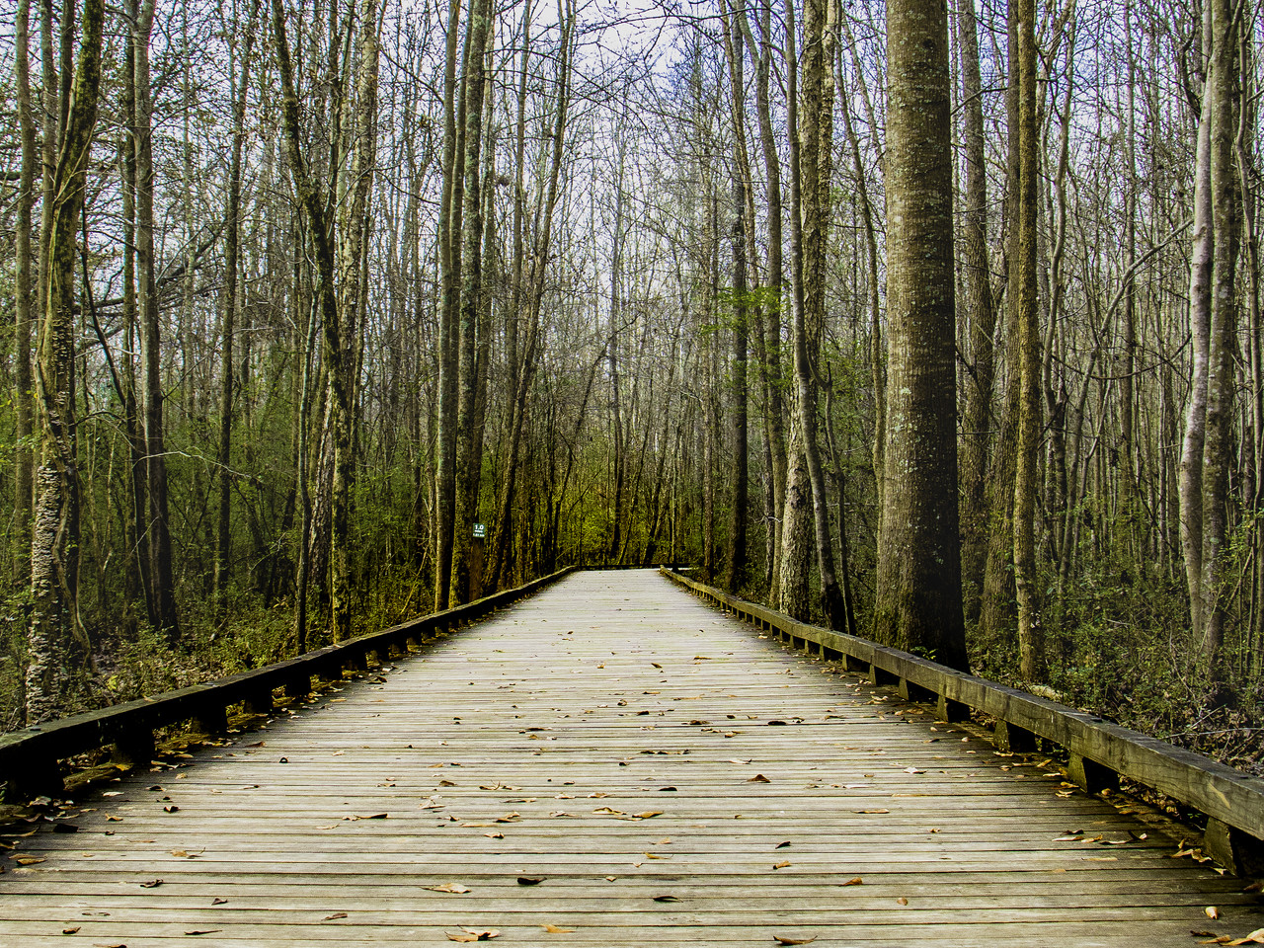
В час, коли труба Господня
Над землею прозвучить
І як вічного дня ранок засія,
Імена усіх спасенних
Сам Ісус оголосить.
Там по милості Господній буду я.

Slide 2
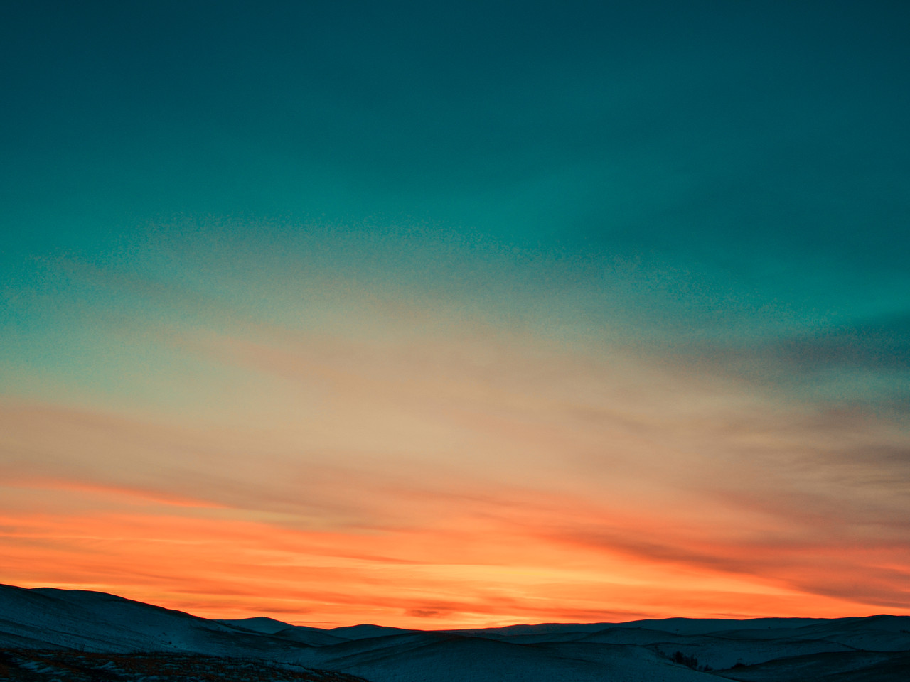
На небесній перекличці,
На небесній перекличці,
На небесній перекличці,
Там, по милості Господній, буду я.

Slide 3
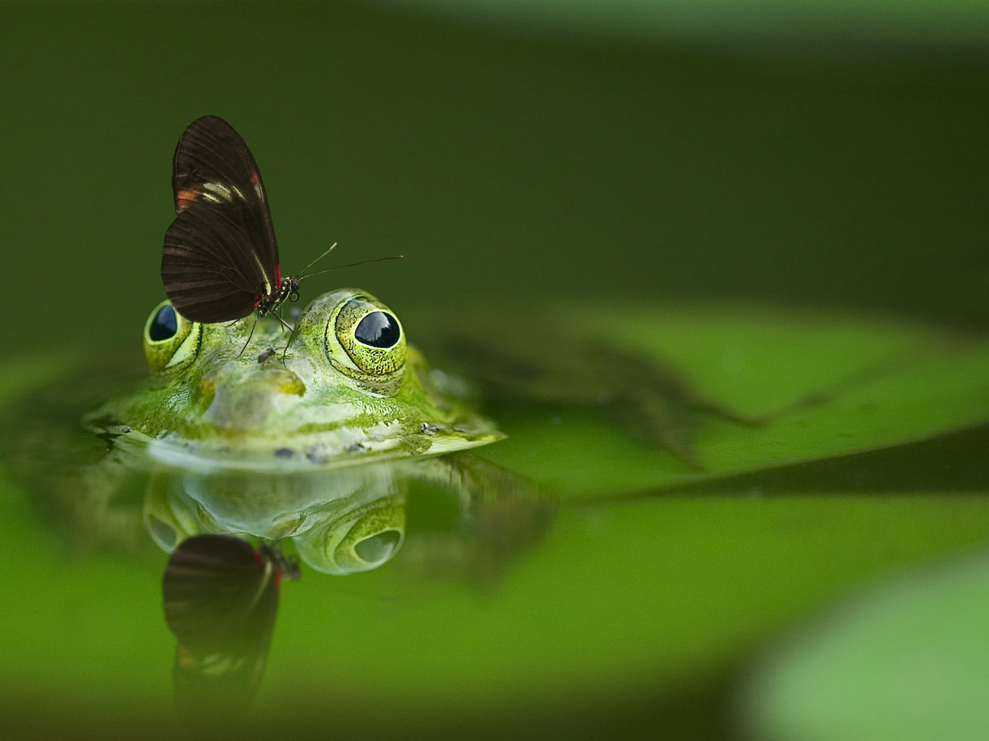
В день останній воскресіння
Всіх померлих у Христі,
В день, коли введе спасенних в небеса,
Всіх святих, обмитих Кров'ю,
Що пролив Він на хресті,
Він покличе, і тоді відкликнусь я.

Slide 4
На небесній перекличці,
На небесній перекличці,
На небесній перекличці,
Там, по милості Господній, буду я.

Slide 5
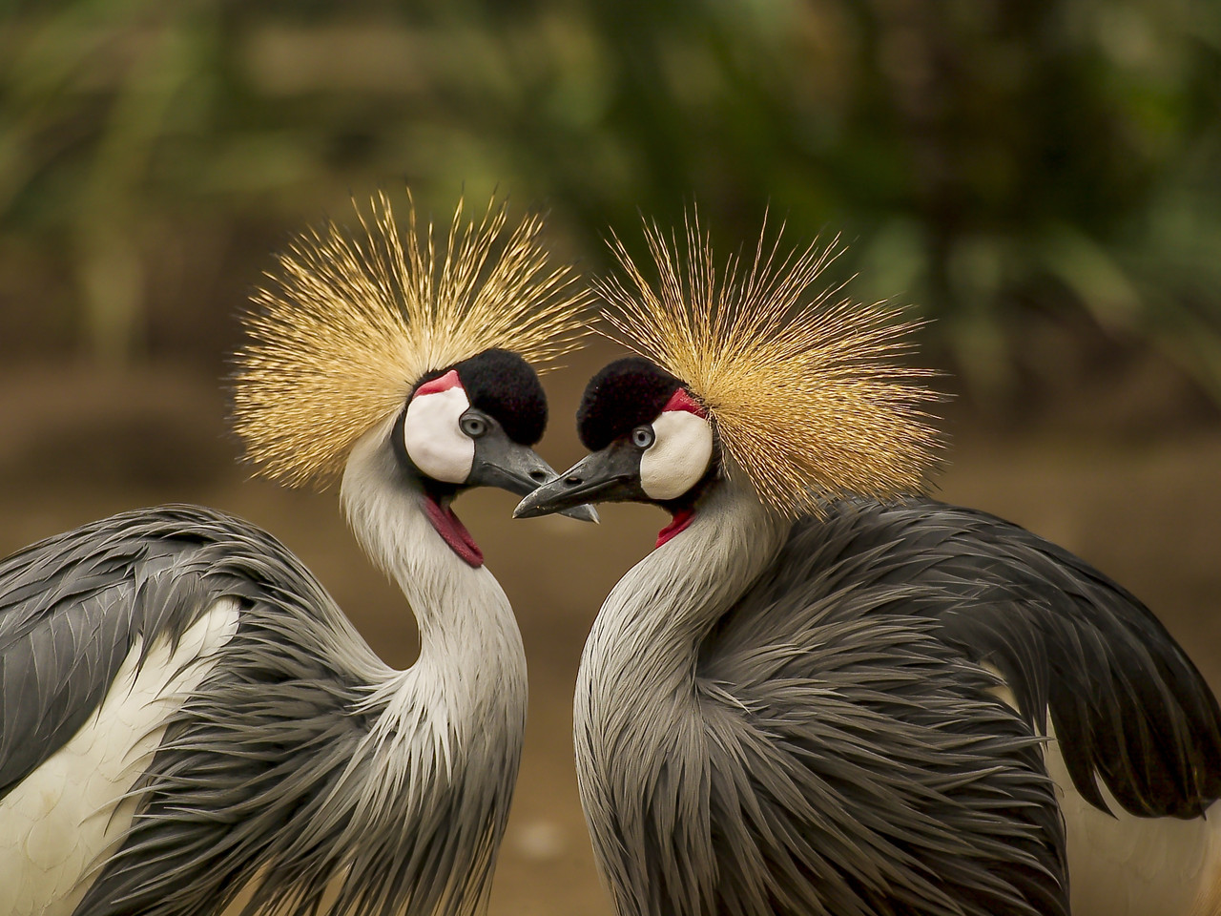
Дай нам сили працювати
І для ближніх послужить
З ранку раннього і до заходу дня.
А коли земну нам працю
Ти дозволиш завершить,
То на заклик Твій небесний стану я.

Slide 6
На небесній перекличці,
На небесній перекличці,
На небесній перекличці,
Там, по милості Господній, буду я.

